Slide 1
TRASHES게임개발
최용성
김용혁
이준엽
박성준
윤재형
Director & Programmer
& Designer
Server & Client Programmer
Client Programmer
Designer
Server Programmer

Slide 2


1. 프로젝트 동기
1. 게임 개발의 집중
게임전공에서 들을 수 있는 수업에서도 아주 많은 게임 개발을 하며 여러 가지 지식을 습득할 수 있지만, 과제나 시험 등 여러 가지 평가 요소가 존재함. 그러한 부분들을 신경 쓰면서 게임을 개발하다 보니 시간 및 규모를 할애할 수 있는 것이 한정적임. 개발에만 집중하여 게임을 만들었을 때 어떠한 결과물이 나오는지 궁금하였음.
2. 서버를 이용한 게임 개발
게임 엔진을 통하여 게임을 개발하는 방법에 대해 많이 배웠지만, 이를 서버를 적용하여 만든다면 어떻게 될지 궁금하였음. 앞으로 게임 개발자를 목표로 나아간다면 서버를 이용하여 게임을 개발하는 방법도 알아야 한다고 생각하기에 유니티 엔진을 활용하여 서버를 연동해 게임을 개발하고 싶다는 생각이 들었음.
이러한 이유가 팀원들 내 공통으로 존재하여 자기설계학점을 신청하게 되었음.

Slide 3
2. 프로젝트 주제 소개
게임 장르 : 멀티 플레이 배틀로얄, 액션, 슈팅
게임 소개 : 3명의 플레이어 중 한 사람만이 남을 때 까지 싸운다. 각각의 직업을 가지고 능력들을 사용하여 최후의 1인이 되는 것이 목표이다.
게임명 | Trashes
플랫폼 | PC
개발 엔진 | Unity
개발 기간 | 23.09 ~ 23.12

Slide 4
2. 프로젝트 목표 - 기획
배틀로얄 – 한 사람이 살아 남을 때 까지 싸워 최후의 1인만이 남는 방식
EX)배틀그라운드, APEX-LEGEND, 포트나이트
개인적으로 느끼는 배틀로얄 장르의 단점
1. 플레이 타임이 길다.
-> 평균적인 배틀로얄 장르의 게임들이 가지는 플레이 타임은 20-30분
2. 장비들과 같은 수집요소
-> 1번과 연계되어 지루함을 일으킴.
3. 교전 중심의 게임 진행
-> 피지컬 적 요소가 부족한 사람들에게 재미요소를 반감시키는 요인 -> 승리를 하지 못하기에.
즉 플레이 타임이 빠르며, 수집 요소가 없고, 피지컬 적 요소가 부족한 사람들도 즐길 수 있는 기획 방향성.

Slide 5
2. 프로젝트 목표 - 개발
1. Photon Pun2를 이용한 멀티 플레이 게임 개발
포톤은 네트워크 게임 엔진으로, PUN(Photon Unity Networking)이라는 유니티 네트워킹 서비스를 제공함. 네트워크를 잘 모르더라도 RPC 및 API들을 통해 경험을 쌓기에 매우 좋은 엔진.
무료 버전은 10~20명의 플레이어가 멀티 게임을 즐길 수 있어, 비용 없이 멀티 플레이 게임 개발 가능.
2. 분업을 통해 팀 단위 프로젝트 협업 경험 향상
학과 수업을 통해서도 팀 프로젝트를 진행하지만, 낮은 규모의 프로젝트 및 빠르게 제작해야 하기에 기획 문서나 여러가지 유지보수면을 신경 쓰지 못하는 경향이 존재. 큰 규모로 진행 시 협업 경험을 습득
3. 유니티 엔진 활용 능력 향상
수업 내 유니티 엔진을 활용하는 방법을 배웠으나 깊게 파고들어가진 못함. 이를 이번 자기설계학점 프로젝트를 통해 유니티 엔진을 활용하여 개발하는 능력을 향상

Slide 6
3. 진행 과정
개발 진행(월) | 개발 항목
9월 | 게임 컨셉, 시스템 기획 및 서버 구현
10월 | 기획을 통한 간단한 프로토타입 구현
11월 | 게임 내 콘텐츠, 시스템 구현 및 서버 적용
12월 | 게임 디버깅 및 테스트를 통한 게임 완성도 향상

Slide 7
3. 진행 과정 - 기획
개발 진행(주차) | 개발 항목
1주차 | 현재 레퍼런스 게임을 포함한 2D 장르의 멀티 서바이벌 게임을 참고하여 정보 수집
2주차 | 수집한 정보와 팀원과의 회의를 통한 게임의 콘셉트 기획서 작성
3주차 | 게임 그래픽 및 초기 UI 설계 기획서 작성 및 팀원들 간의 게임 이미지 통일
4주차 | 게임 플로우 차트를 통한 전체적인 게임 플로우 기획서 작성
5주차 | 게임의 코어 메카닉 및 시스템 기획서 작성
6주차 | 게임 캐릭터 직업 세부 기획서 작성
7주차 | 미니게임 디자인 및 게임 내용 세부 기획서 작성
8주차 | 인디 게임 공모전 탐색 및 정보 수집을 통한 기획서 수정
9주차 | 기획서를 통한 게임 인터페이스 제작
10주차
11주차 | 게임 기초 프로토타입 제작
12주차 | 프로토타입을 통한 게임 인터페이스 수정 및 완성
13주차
14주차 | 게임 플로우, 시스템 등 통합 기획서 작성 참여를 통한 기획 문서 완성 및 디버깅 및 테스트를 통한 게임 완성도 강화
15주차 | 디버깅 및 테스트를 통한 오류 수정 및 난이도 조절을 통한 게임 완성도 향상 및 기획 문서 갈무리 및 완성
팀장 - 최용성
기획 및 세부적인
클라이언트 부분 구현

Slide 8
3. 진행 과정 - 기획
1주차 - 현재 레퍼런스 게임을 포함한 2D 장르의 멀티 서바이벌 게임을 참고하여 정보 수집
2주차 - 수집한 정보와 팀원과의 회의를 통한 게임의 콘셉트 기획서 작성
3주차 - 게임 그래픽 및 초기 UI 설계 기획서 작성 및 팀원들 간의 게임 이미지 통일
4주차 - 이미지를 통일한 내용을 토대로 맵을 구상하고 맵 기획서 초안 작성
5주차 - 맵 기획서 초안에 따른 유니티 에셋 탐색 및 에셋 테스트
6주차 - 맵 전체적인 프레임(바닥, 벽 등) 에셋을 활용하여 제작
7주차 - 전체적인 맵 비주얼 보완을 목적으로 지형 분리와 구상 및 수정
8주차 - 맵 리뉴얼 및 맵 콜라이더(충돌 판정)를 벽이나 지형지물에 적용
9주차 - 모든 맵 리뉴얼 및 보완, 레벨 디자인과 난이도에 대하여 검토 및 동선을 파악하여 맵 오브젝트의 위치를 수정
10주차 - 레벨 디자인을 토대로 상자를 어디에 둘 지 배치도 작성, 맵 기획서 최종 완성
11주차 - 구현한 상자를 각 맵에 레이어와 위치 적용 및 테스트
12주차 - 상자 배치도에 따른 랜덤 상자 배치를 해주는 코드 구현 및 난이도 조정
13주차 - 로딩 화면 구현 및 게임에 적용, 총알 무제한 생성 방지를 위한 투명 총알 벽 구현
14주차 - 테스트를 통하여 맵에 있는 버그 확인 및 수정, 각 상황에 맞는 사운드 수집 및 적용
15주차 - 맵, 인터페이스 등 통합 기획서 작성 참여를 통한 기획 문서 완성 및 디버깅 및 테스트를 통한 게임 완성도 강화
팀원 - 박성준
맵 관련 부분 담당

Slide 9
3. 진행 과정 - 클라이언트
1주차-현재 레퍼런스 게임을 포함한 2D 장르의 멀티 서바이벌 게임을 참고하여 정보 수집
2주차-수집한 정보와 팀원과의 회의를 통한 게임의 콘셉트 기획서 작성
3주차-도출된 콘센트로 플레이어 캐릭터, Enemy 구현
4주차-게임 플로우 차트를 통한 전체적인 게임 플로우 기획서 작성
5주차-게임의 코어 메카닉(게임 규칙) 및 시스템 기획
6주차-기획서를 바탕으로 코어 메카닉 및 시스템 구현
7주차-미니게임 디자인 및 게임 속 역할을 기획
8주차-캐릭터, Enemy, 미니게임, 코어 메카닉을 구현한 초기 버전(프로토타입) 제작
9주차-캐릭터, Enemy, 미니게임, 코어 메카닉을 구현한 초기 버전(프로토타입) 제작
10주차-캐릭터 속성 구현
11주차-가상 인터페이스 구현 및 UI 추가
12주차-프로토타입에 게임 인터페이스 수정 및 완성
13주차-프로토타입에 게임 인터페이스 수정 및 완성
14주차-사용성 테스트를 통한 레벨 디자인
15주차-디버깅 및 테스트
팀원 – 이준엽
AI(Enemy) 구현

Slide 10
3. 진행 과정 - 서버
1주차 - 사용할 서버 탐색 및 기획
2주차 - 서버 설치 및 네트워크/게임 매니저 설정
3주차 - 서버 설치 및 네트워크/게임 매니저 설정
4주차 - 서버 기본 기능 제작(로비/룸 기능)
5주차 - 서버 기본 기능 제작(카메라 세팅/캐릭터 상호작용)
6주차 - 멀티서버 환경에서의 씬 로드 및 플레이어 동기화 기능 제작
7주차 - 미니게임 QTE 제작
8주차 - 맵 서버 적용(프로토타입)
9주차 - 서버/클라이언트 기능 개선
10주차 - 서버/클라이언트 기능 개선
11주차 - 맵 서버 적용
12주차 - 데이터 패킷 값 보간 및 성능 개선
13주차 - 서버 시스템 테스트 및 디버깅
14주차 - 서버 마스터 클라이언트와 호스트 마이그레이션
15주차 - 서버 디버깅 및 기획서 작성
1주차 - TRASHES에 사용할 서버 탐색
2주차 - TRASHES에 포톤서버 설치 및 네트워크/게임 매니저 설정
3주차 - TRASHES에 포톤서버 설치 및 네트워크/게임 매니저 설정
4주차 - 서버 기본 기능 구현(게임 접속 종료)
5주차 - 채팅 기능 구현
6주차 - 채팅 기능 구현, 룸 시스템에 채팅 기능 적용
7주차 - 인 게임 채팅 시스템 적용
8주차 - 인터페이스 시스템 서버에 적용
9주차 - 서버/클라이언트 간 데이터 전송 시스템 구현
10주차 - 서버/클라이언트 간 데이터 전송 시스템 구현
11주차 - 게임 내 버그 수정
12주차 - 프로토타입에 서버 기능 추가
13주차 - 서버 시스템 테스트 및 디버깅
14주차 - 서버 개선
15주차 - 서버 디버깅 및 기획서 작성
팀원 – 김용혁, 윤재형
Photon 서버 구현 및 클라이언트 작업 서버에 적용,
서버 트래픽 관련 최적화 작업

Slide 11
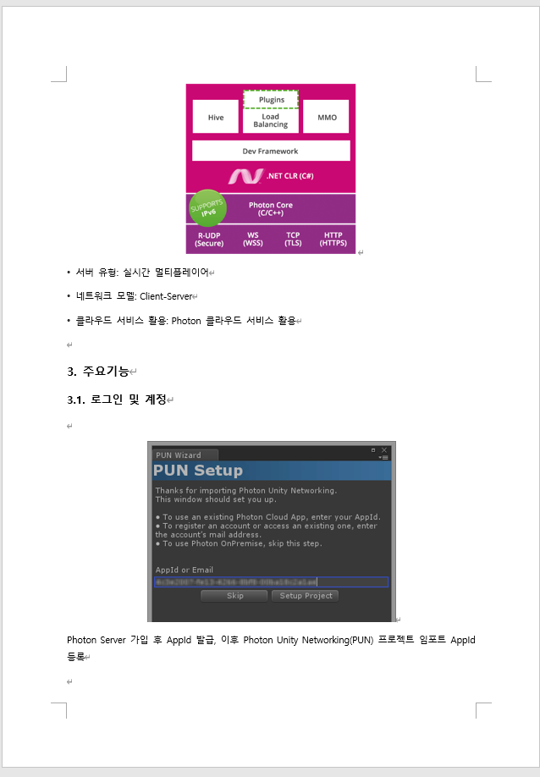
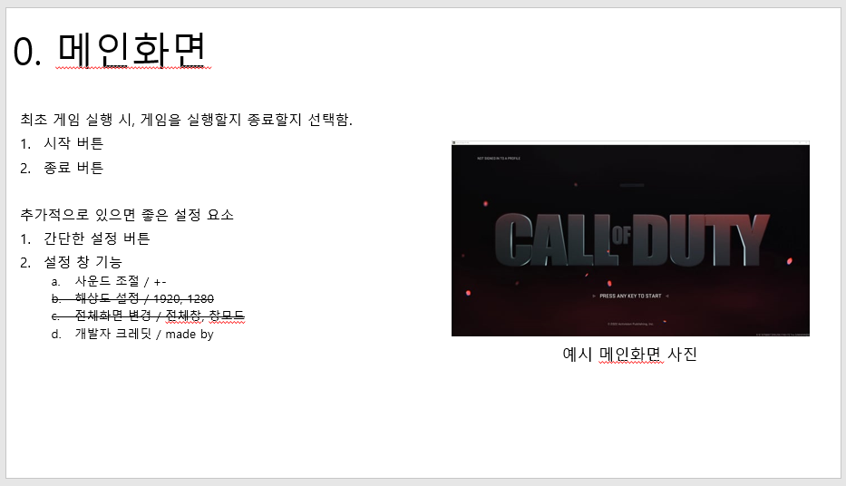
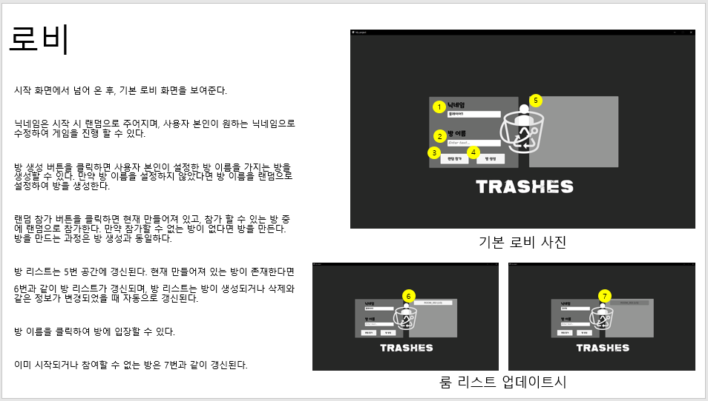
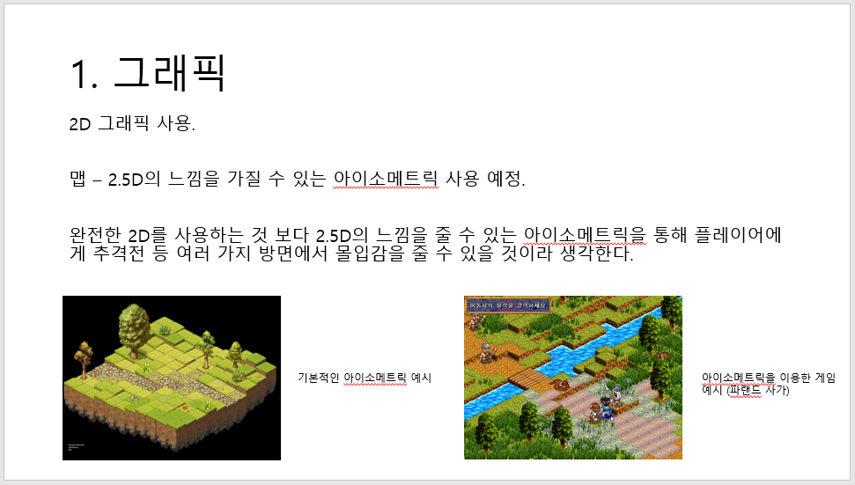
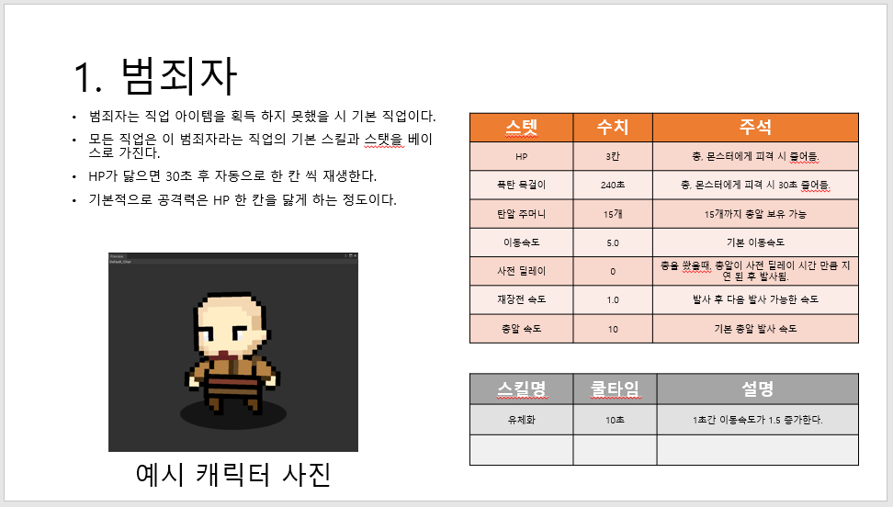
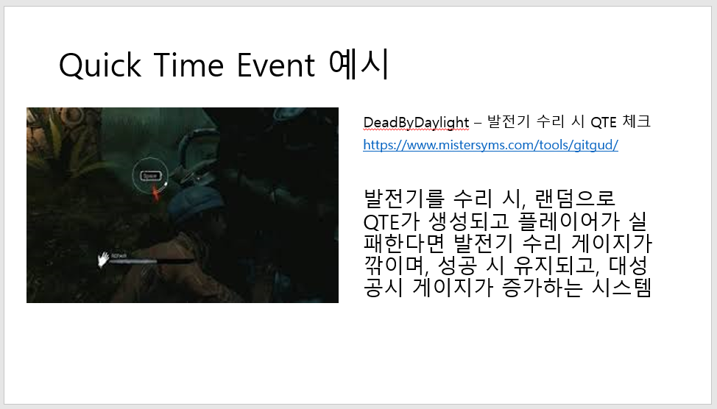
4. 결과물 – 기획 문서
외 여러 기획문서 존재.

Slide 12
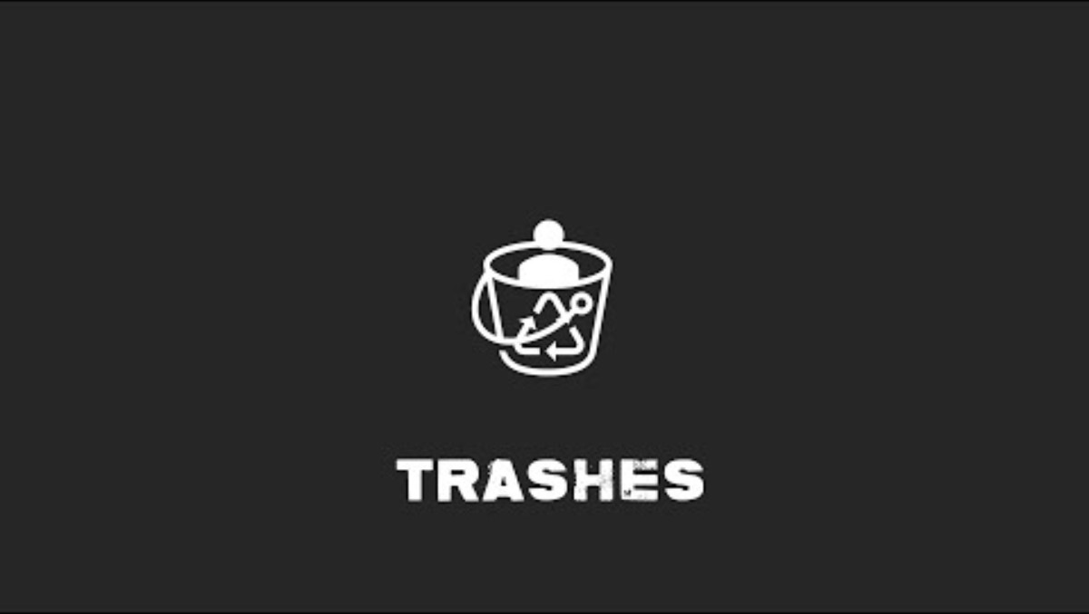
4. 결과물 – 시연 영상

Slide 13
5. 프로젝트 평가
1. 멀티 게임 개발 성공
포톤을 이용하여 성공적으로 멀티 게임을 제작하였고, 이를 통해 리슨 서버에 대한 지식을 늘릴 수 있었음. 또한 RPC 등 멀티 서버를 구현하였을 때 어떠한 점을 고려 해야 하는지(Ex 아이템이나 몬스터를 생성할 때 마스터 클라이언트만 생성하게 하기/총알의 움직임을 RPC를 통해 다 넘기면 자원을 많이 먹음으로 생성 위치와 총알의 방향만 RPC를 통해 전달하고 각자 로컬에서 총알이 움직이게 하기)에 대한 지식을 습득 할 수 있었음.
2. 유니티 관련 활용 능력 향상
다양한 직업과 몬스터, 오브젝트 등 여러가지 요소들을 구현하는 과정에서 유니티 엔진을 다루는 능력이 향상됨을 느낌. 이러한 지식은 추후 게임 개발에 도움이 크게 될 것이라 생각함.
3. 협업 및 소통 능력 향상
기획자와 개발자, 서버 프로그래머와 클라이언트 프로그래머와 같은 구조에서 여러가지 의견을 주고받으면서 어떻게 해야 더 효율적으로 정보를 전달할 수 있는지, 어떠한 방식으로 설명해야 하는지에 대한 협업 및 소통 능력을 향상할 수 있었음. 또한 Plastic SCM이라는 협업 툴을 통해 프로젝트를 공유하여 작업하는 방식에 익숙해짐.

Slide 14
5. 프로젝트 평가
1. 최적화 관련 문제
결국 무료 엔진을 사용 하다 보니 서버의 환경이나 주어지는 도구들이 좋은 편이 아니 였기에 최적화 문제를 전부 해결할 순 없었음. 미세한 차이의 동기화나 이러한 부분을 통해 사용자1의 화면에선 총알을 맞은 것 처럼 보이지만 사용자2의 화면에선 맞지 않았다는 결과가 존재하는 부분이 아주 가끔 생기는데, 이러한 사소한 부분까지 최적화 하기엔 아직 실력이 부족했음.
2. 인디게임 공모전 출시
찾아본 결과 11~12월에 인디게임 공모전과 같은 행사가 존재하지 않아 신청하지 못함. 이러한 부분은 추후 공모전이 생긴다면 신청 예정.

Slide 15
6. 자기설계학점 소견
최용성
원하는 대로 주제를 정하여 이를 통해 자신이 사용하고 싶고, 원하는 방식대로 개발을 하며 자유롭게 할 수 있는 분위기를 만들 수 있다는 것이 장점이라고 생각함.
이준엽
이번 자기계발학점을 통해 팀원들과 게임을 개발하며 개발자로써 역량의 성장을 도모함과 동시에 팀원과의 소통과 함께 세운 계획을 매주 해결해가며 성장하는 습관을 기를 수 있어서 정말 좋은 기회가 되었습니다.
박성준
전공에서 유니티 엔진을 개발한 경험, 게임을 기획하는 방법에 대한 경험들을 활용해보고 싶었는데 자기설계학점을 통해서 강의 내용에 한정되지 않고 자유롭게 실현시킬 수 있었고 시도해보고 싶었던 타일 맵 디자인에 적용해보면서 팀원과의 협업을 통해 게임 지식을 더욱 발전 시킬 수 있었던 뜻 깊은 경험이었다.
윤재형
팀원들과 같이 협력하며 게임 개발을 하여 팀워크의 중요성을 다시 한번 깨닫게 되었고, 게임 개발 관련 능력도 향상되었습니다. 자기설계는 자신의 실력을 좀 더 높일 수 있는 좋은 기회였던 것 같습니다.
김용혁
학과 전공 수업에서 멈추는 것이 아니라 팀원과 협력하여 게임을 개발할 수 있어서 좋은 경험이 되었습니다. 게임 개발 능력을 숙달할 수 있었고, 자기설계 활동을 통해 계획 수립을 통한 목표 달성 능력을 기를 수 있게 되었습니다.

Slide 16
7. 형상 관리
깃허브 링크 - https://github.com/TRASHES0/Trahes

